Slide 1
Волонтерский отряд “Хранители”
Заботимся.
Помогаем.
Сохраняем.
ГБОУ “Школа №1507”

Slide 2
Наши направления:
Социальное волонтерство;
Экологическое волонтерство;
Событийное волонтерство;
Медиа-волонтерство;
Патриотическое волонтерство.

Slide 3
План работы с 12.10.21 по 10.09.22
Октябрь:
Дарите книги с любовью!
Ноябрь:
Эконеделя
Декабрь:
Варежка Деда Мороза
Самая теплая посылка
Январь:
Поможем птицам перезимовать
Лохматая посылка
Февраль:
Эконеделя
Гуманитарная помощь ДНР и ЛНР
Март:
Добрая почта
Апрель:
Письмо солдату
Май:
Красная гвоздика

Slide 4
Регулярные акции
На каждую памятную дату и значимое событие:
Образовательные графические материалы;
Квесты;
Полезная информация по громкоговорителю.
На каждый день воинской славы:
Экскурсии в музей 43 армии;
Митинги и возложение цветов.
По просьбам детских садов:
Сопровождение воспитанников ДОУ;
Физическая помощь.

Slide 5
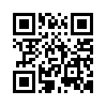
Мы в социальных сетях
Положение на сайте школы
День грамотности
День памяти и скорби
Экологические акции
Бережем планету вместе
Панно из крышек
Мемориально-патронатная акция
Красная гвоздика
Уроки мужества

Slide 6
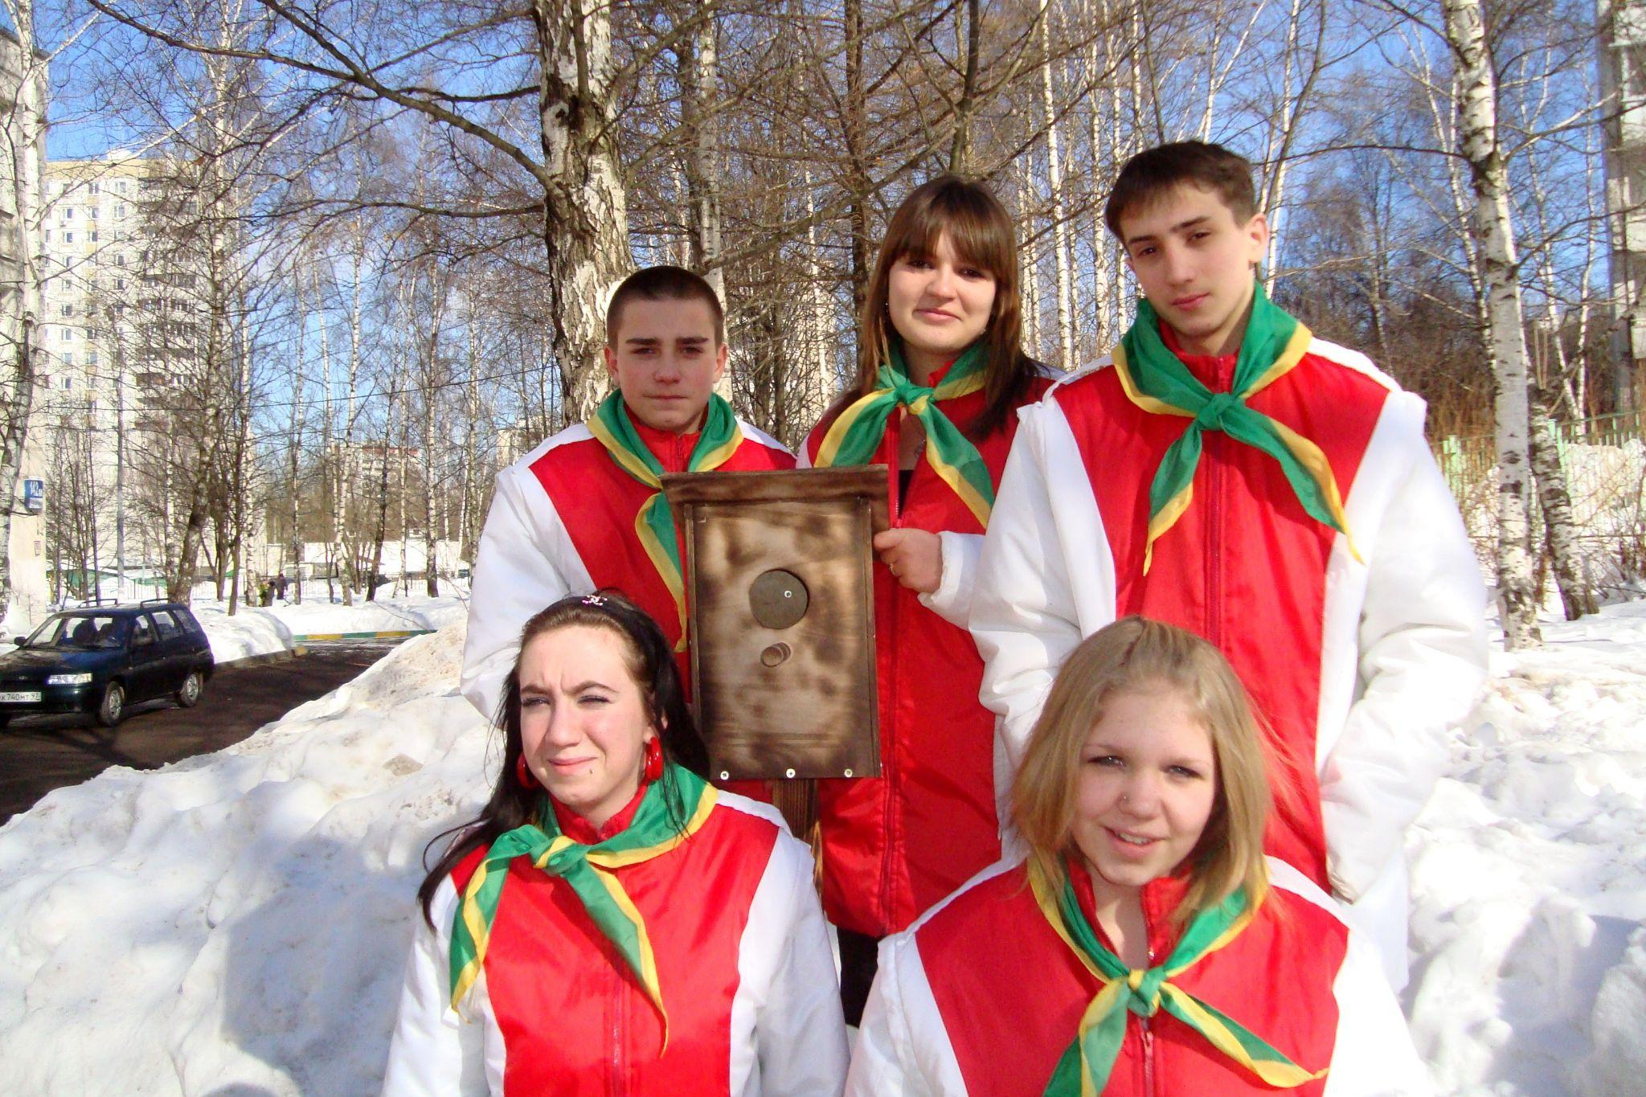
Ухаживаем за территорией школы

Slide 7
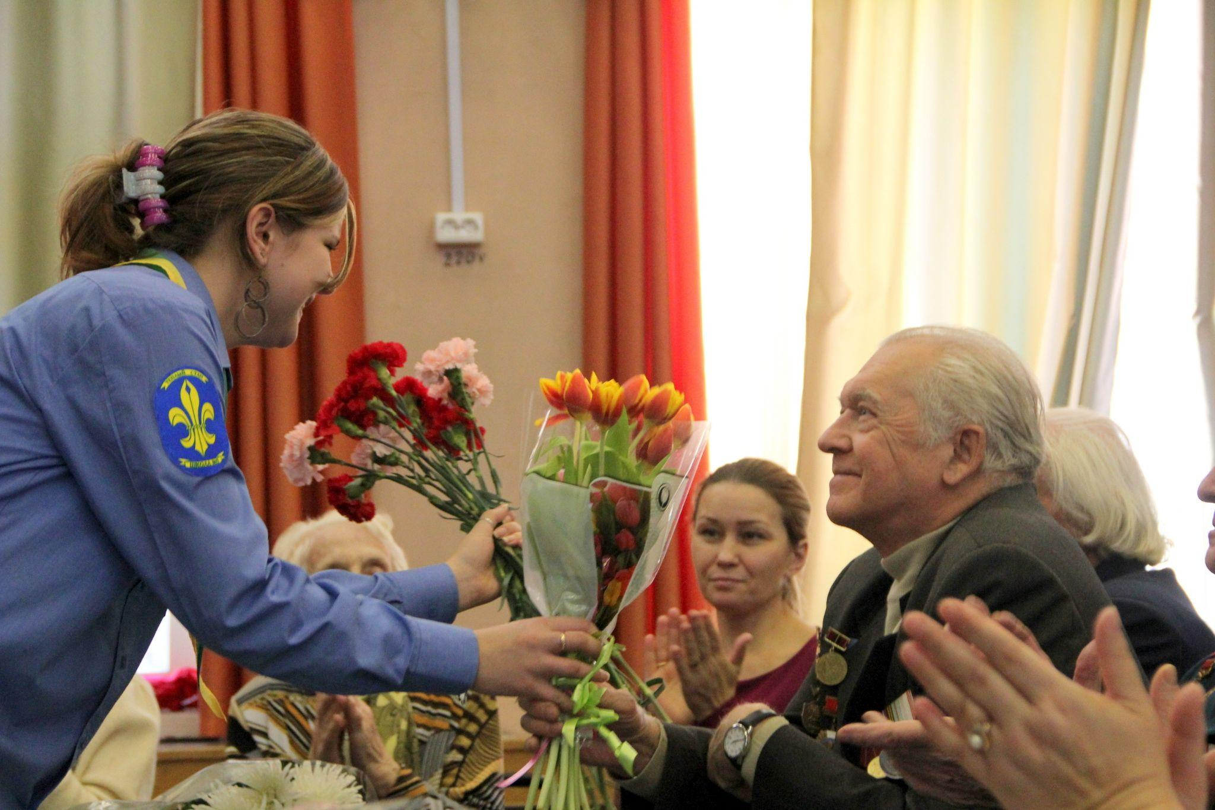
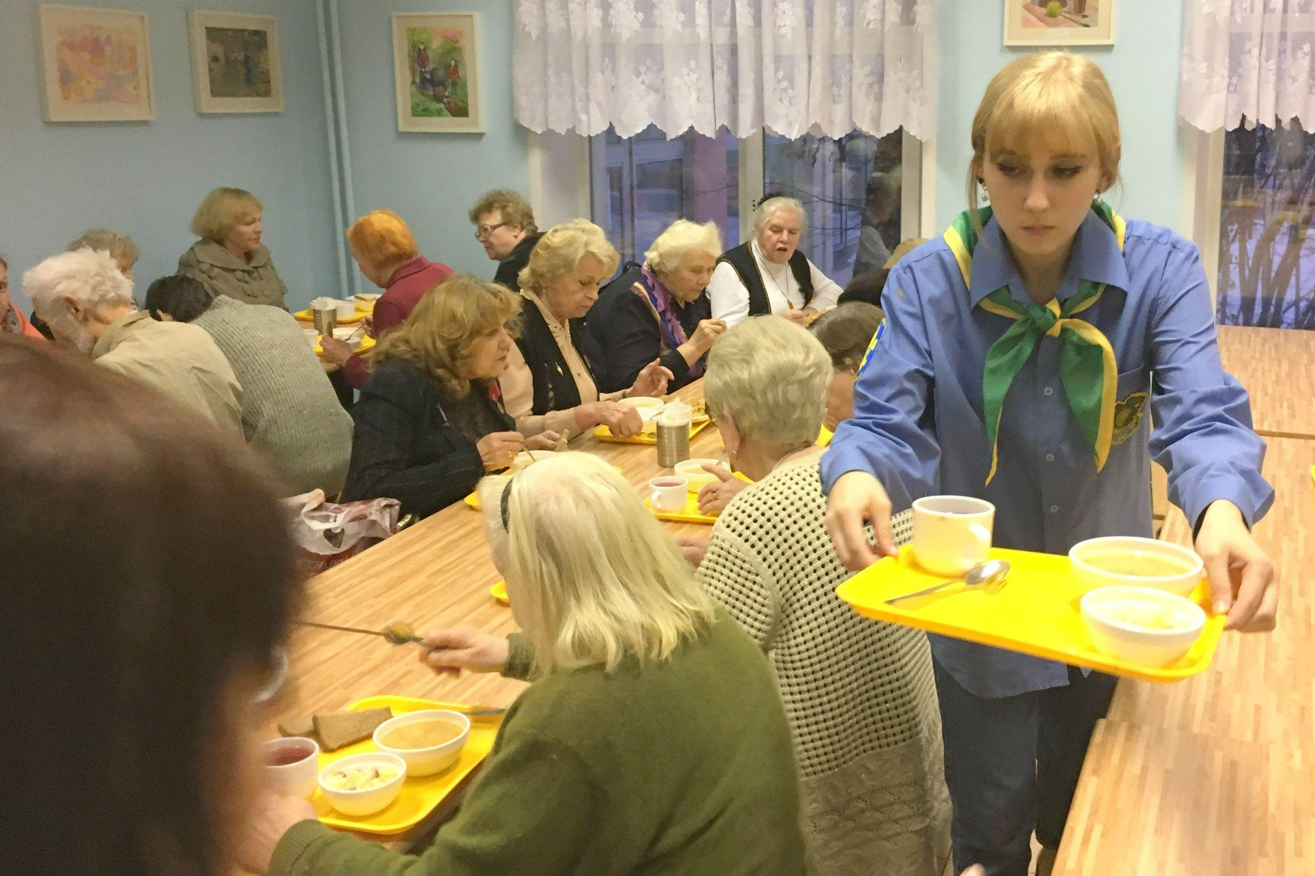
Поддерживаем ветеранов

Slide 8
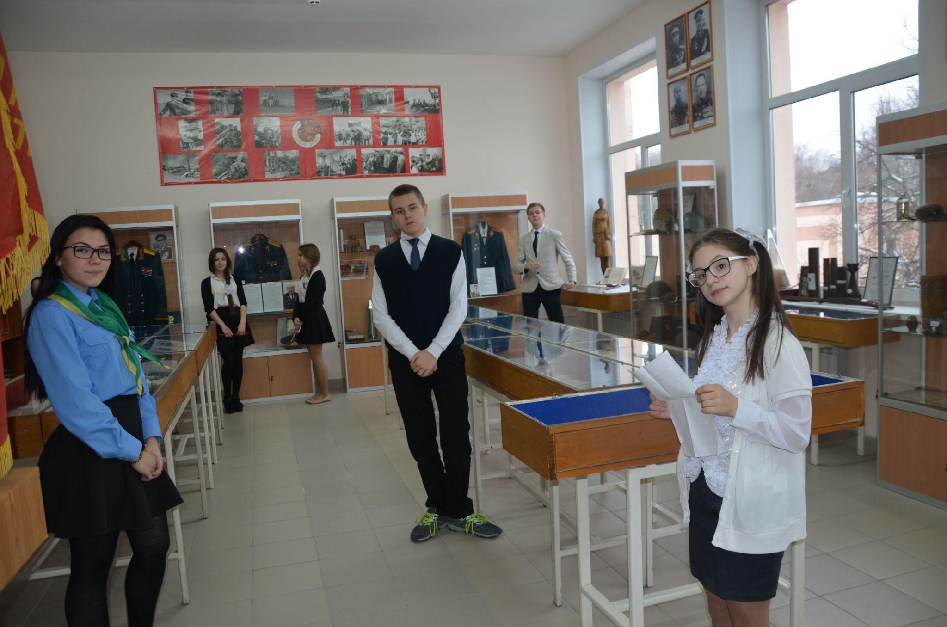
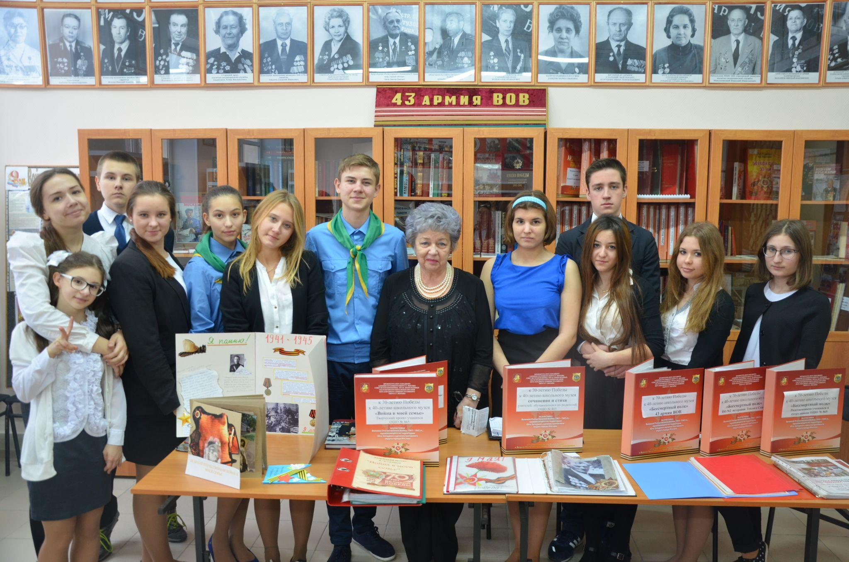
Активная жизнь в школьном музее 43 армии

Slide 9
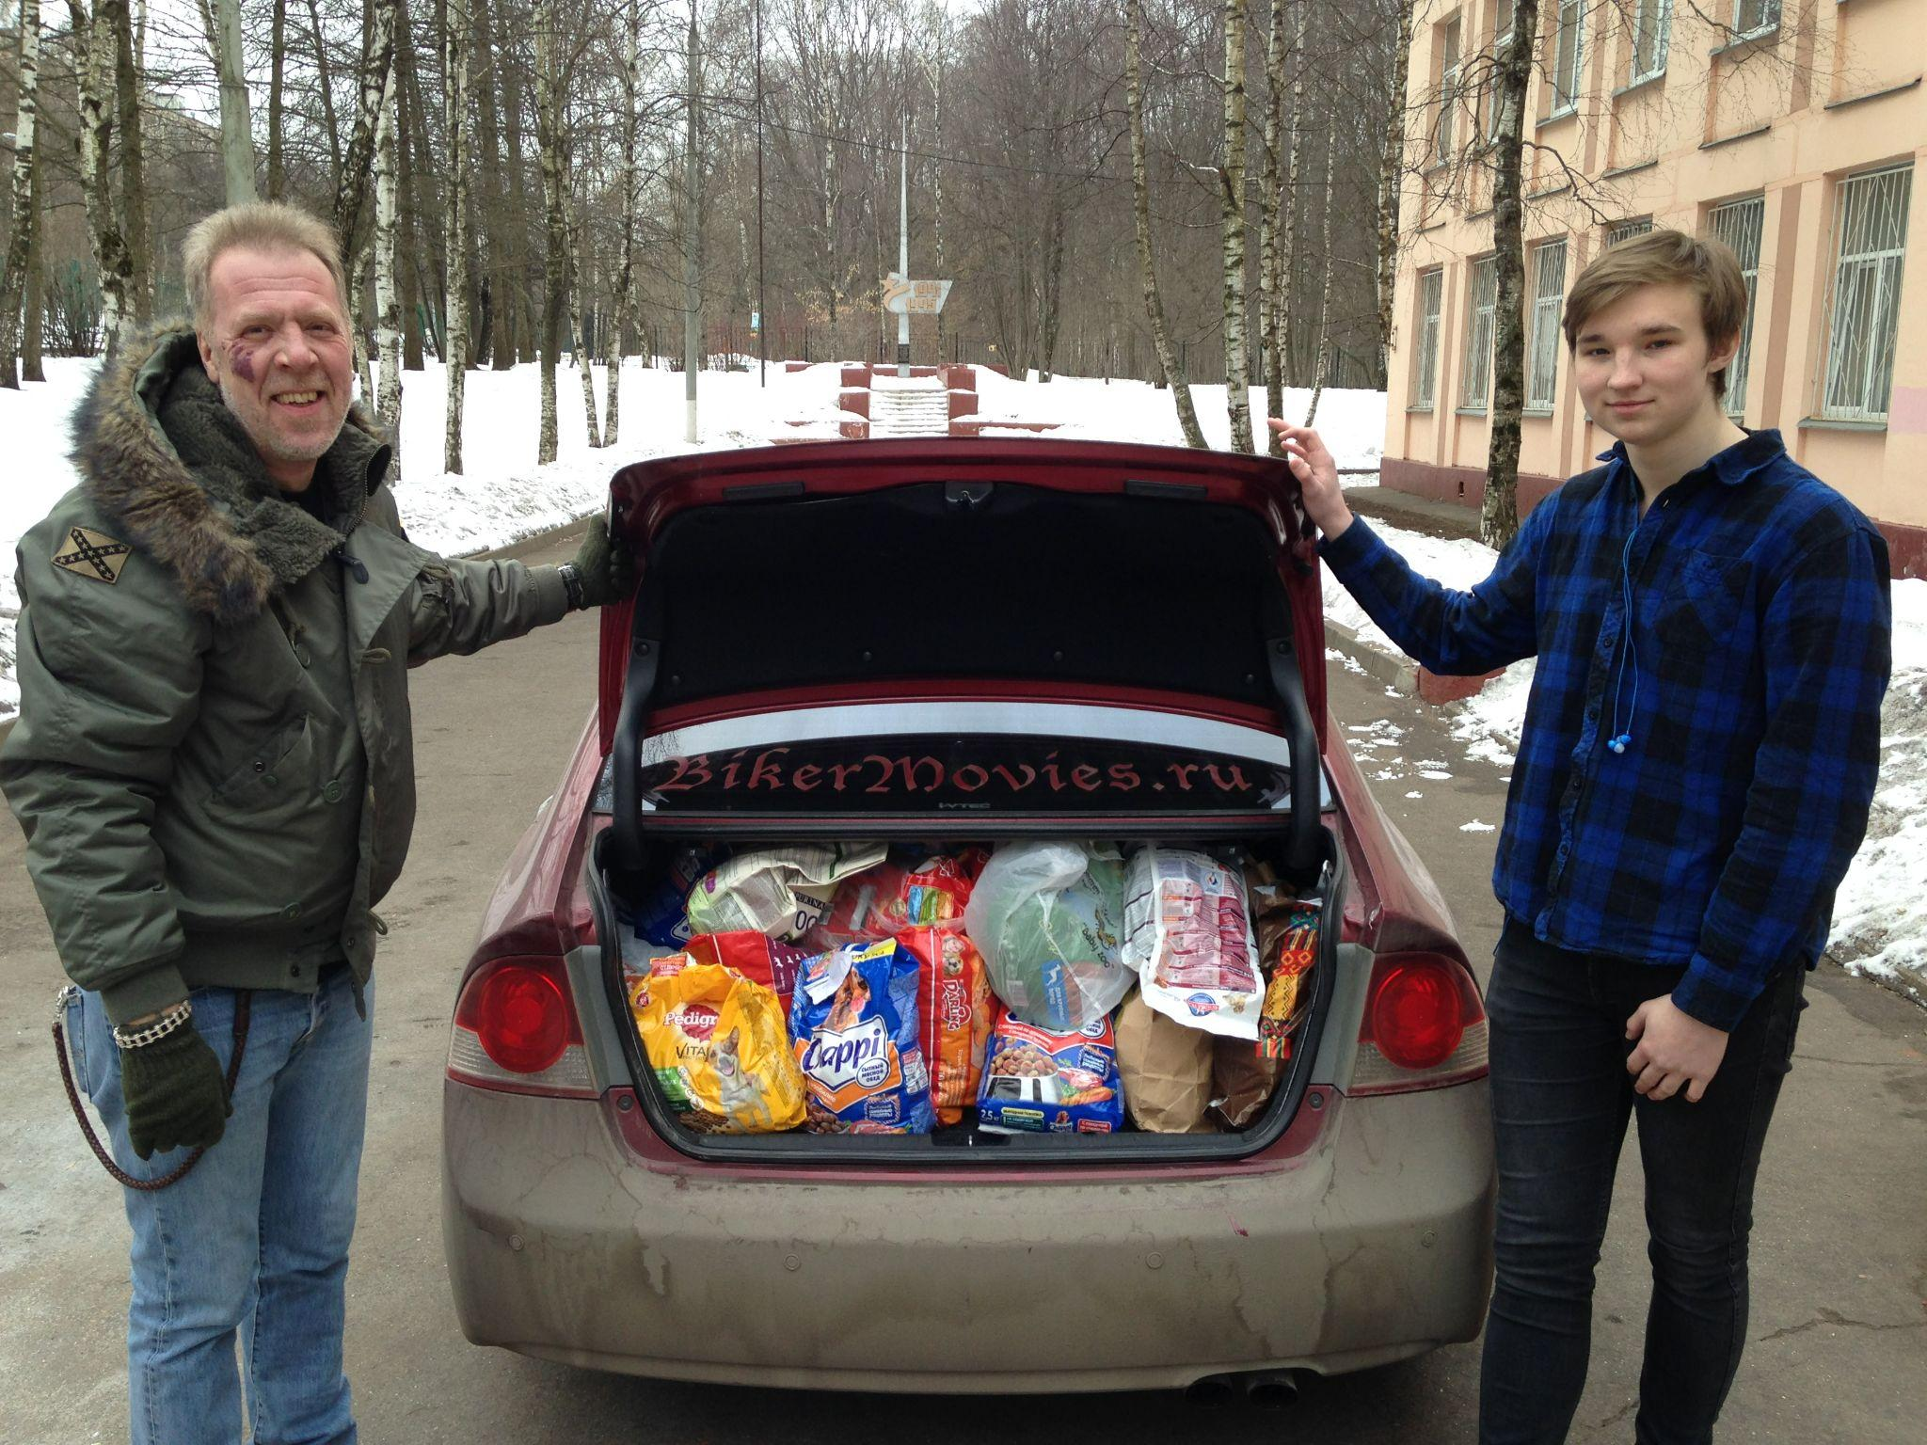
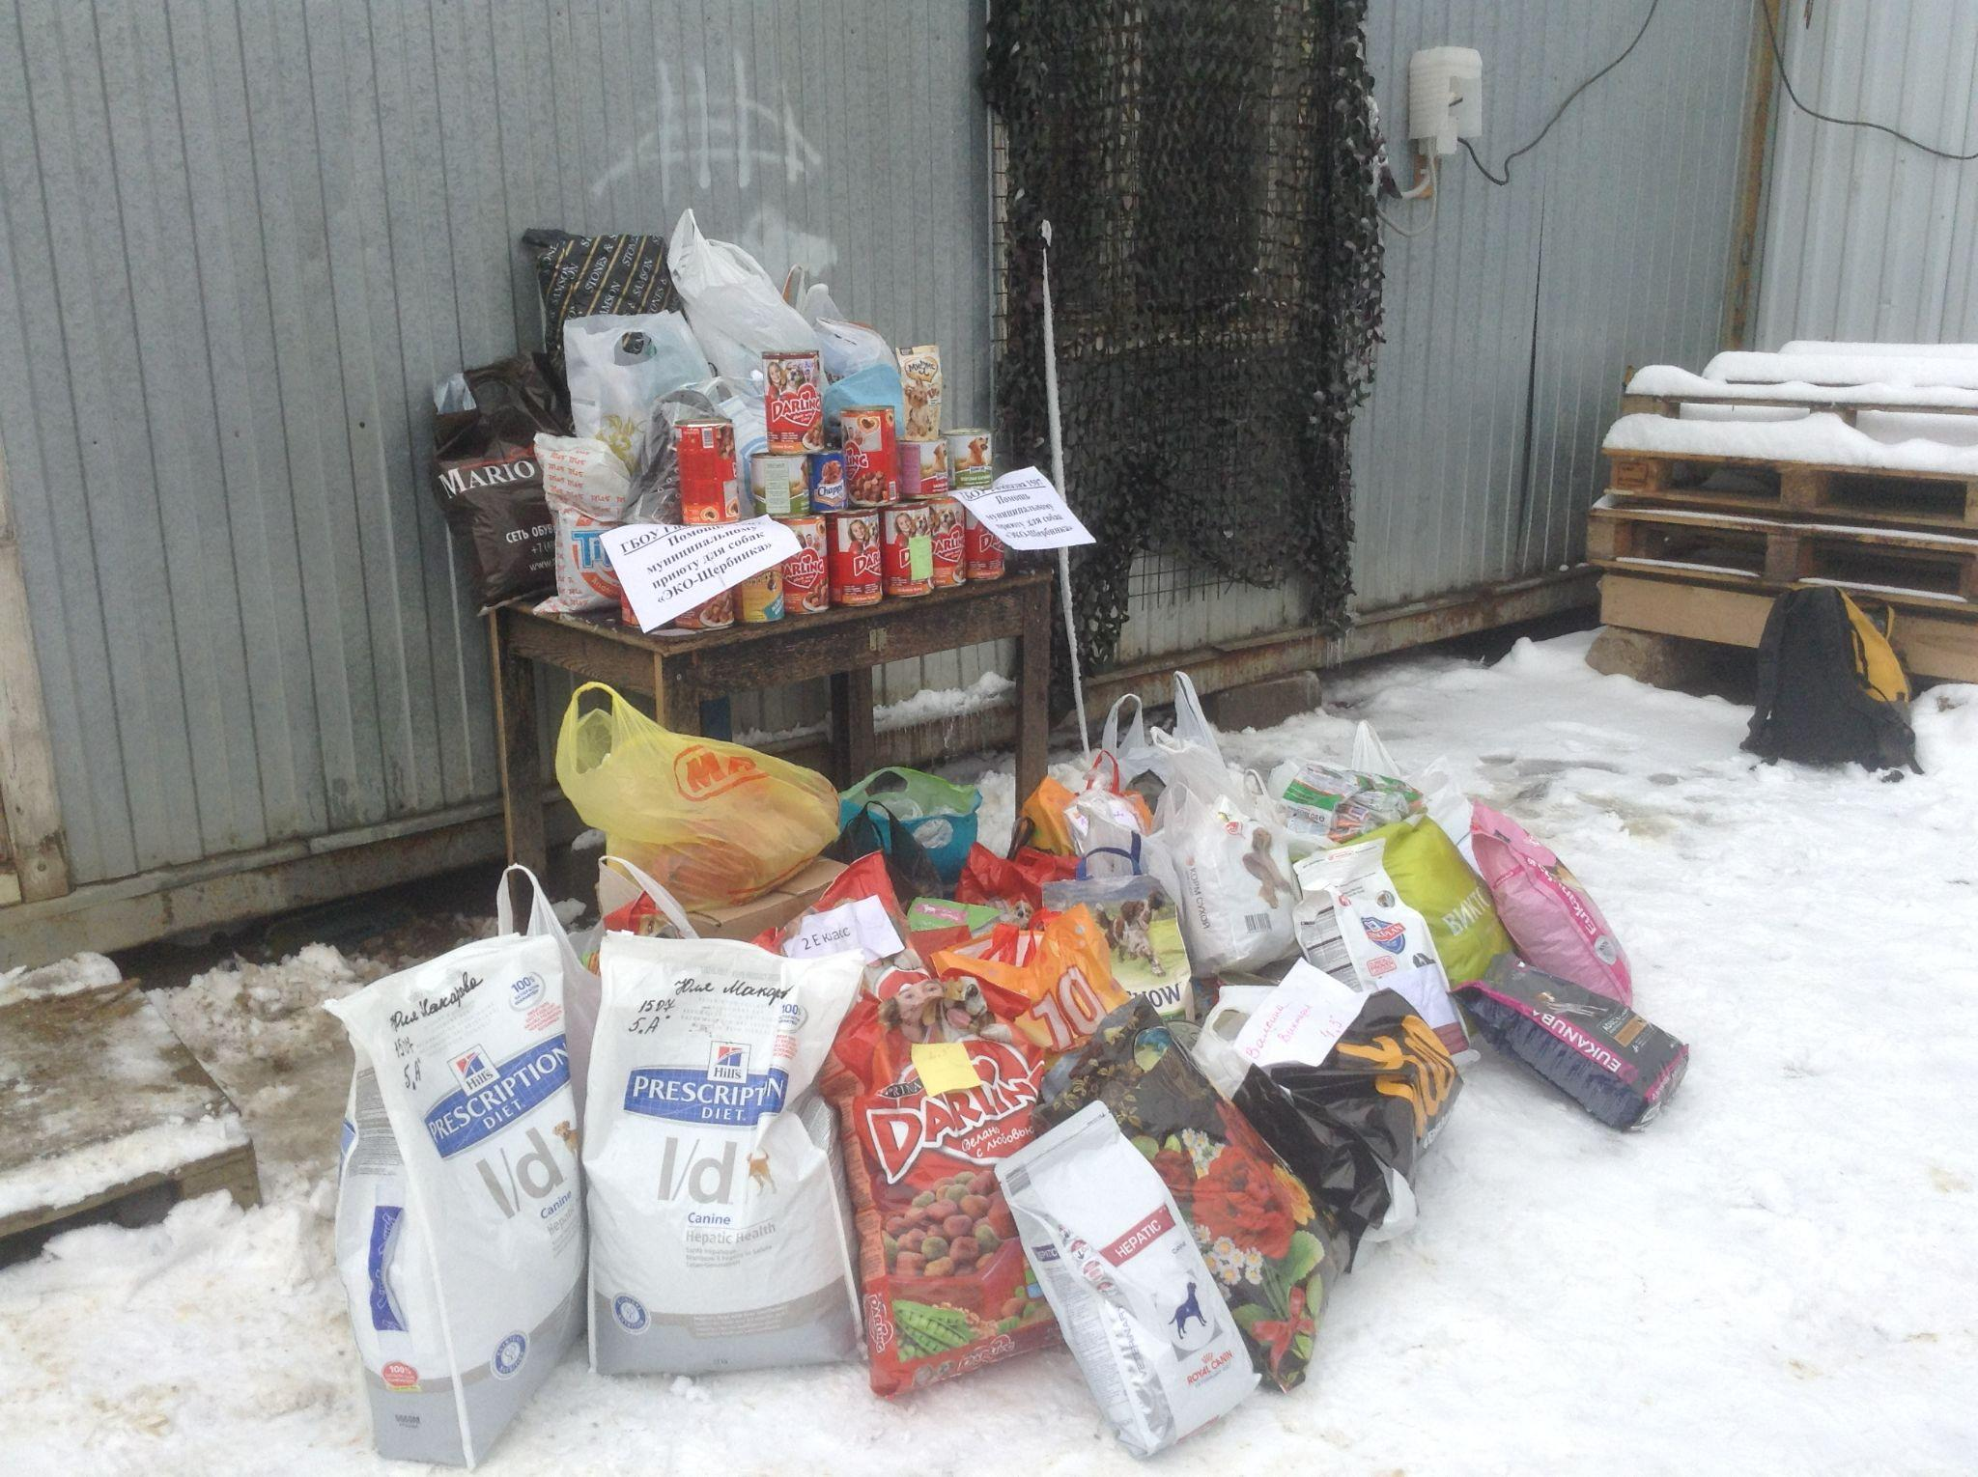
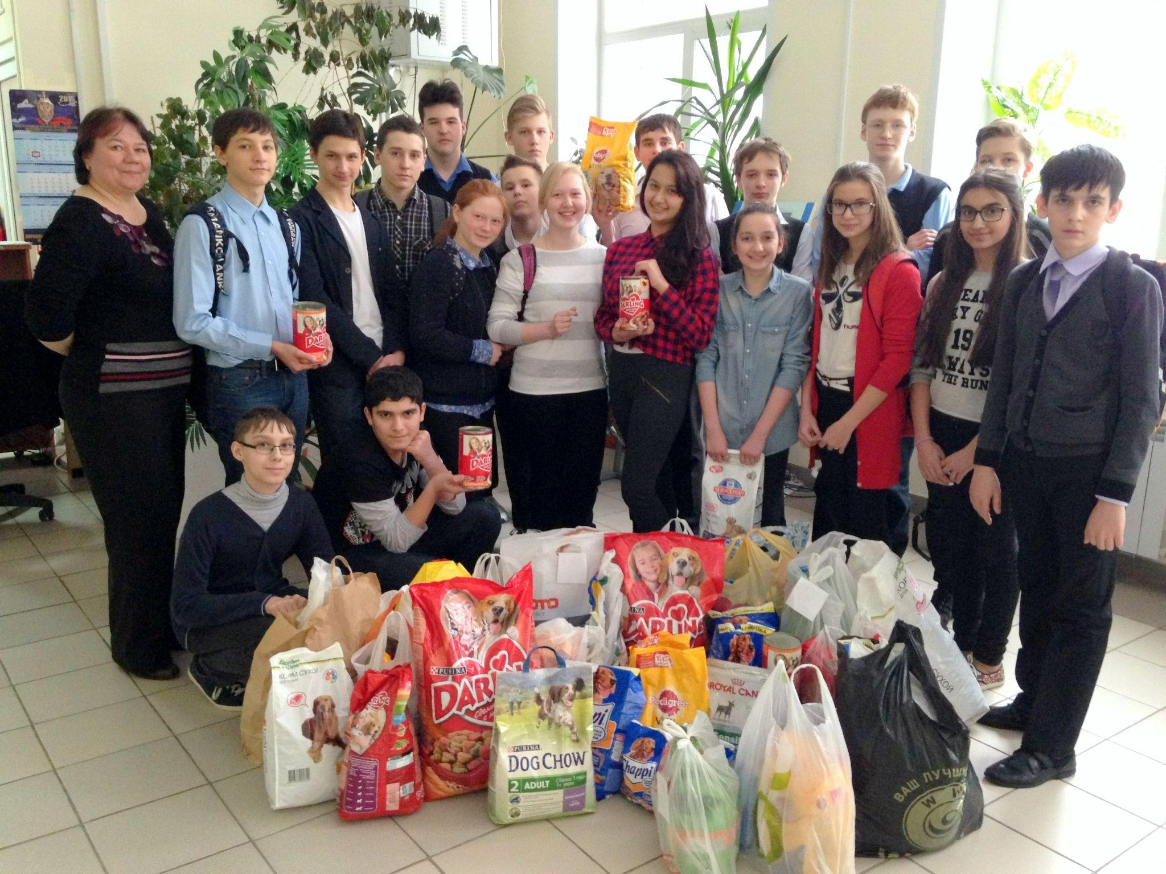
Работаем с приютами для собак

Slide 10
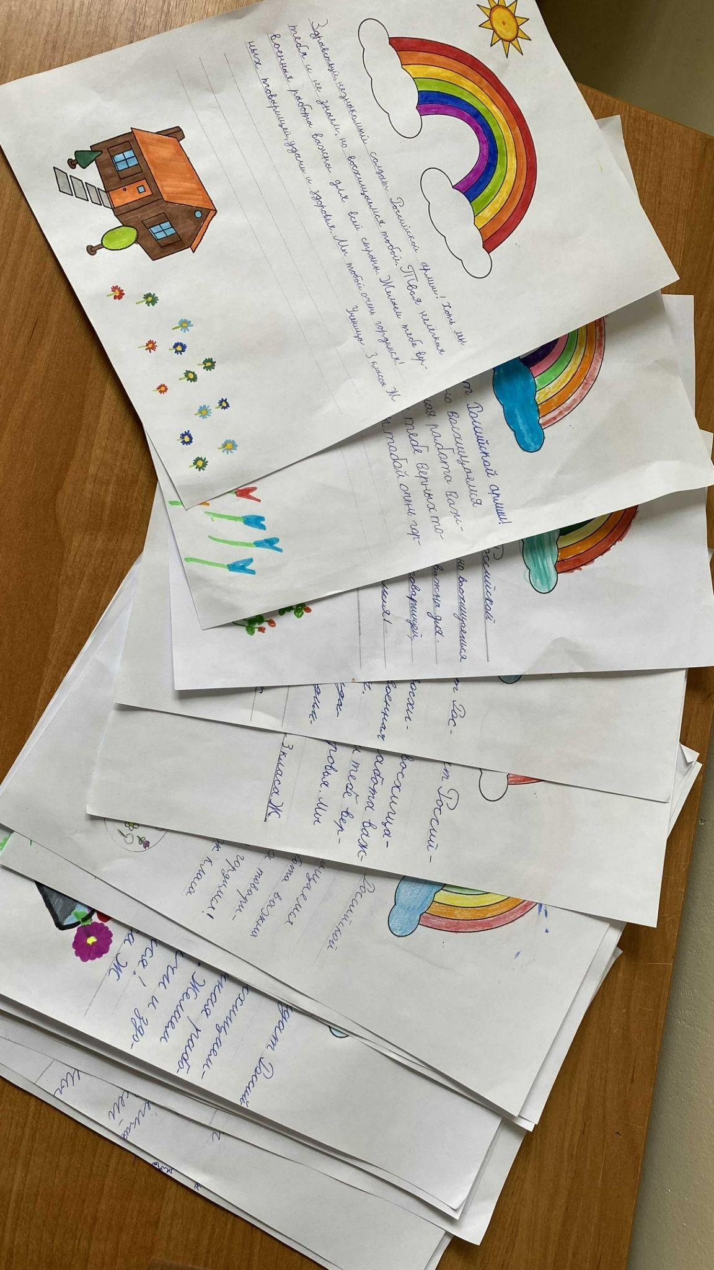
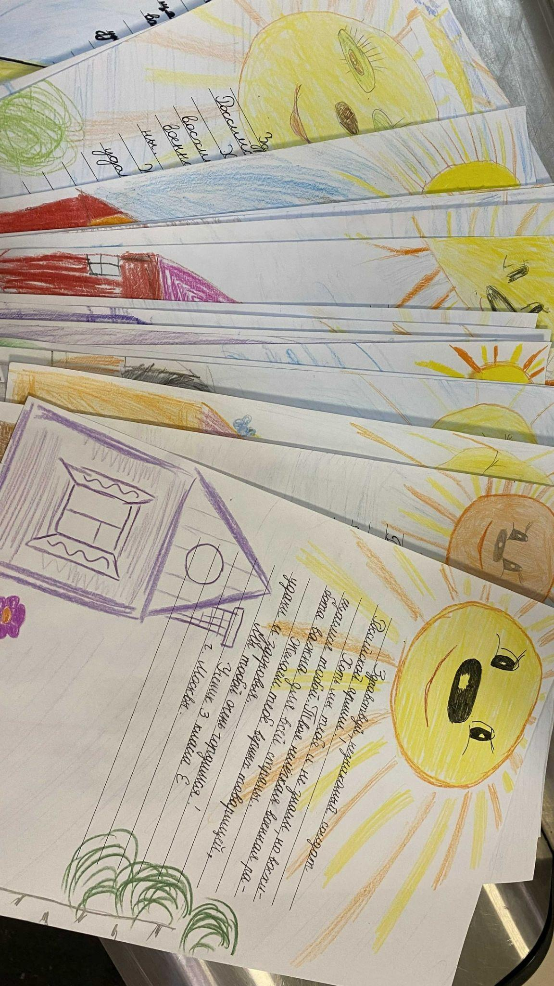
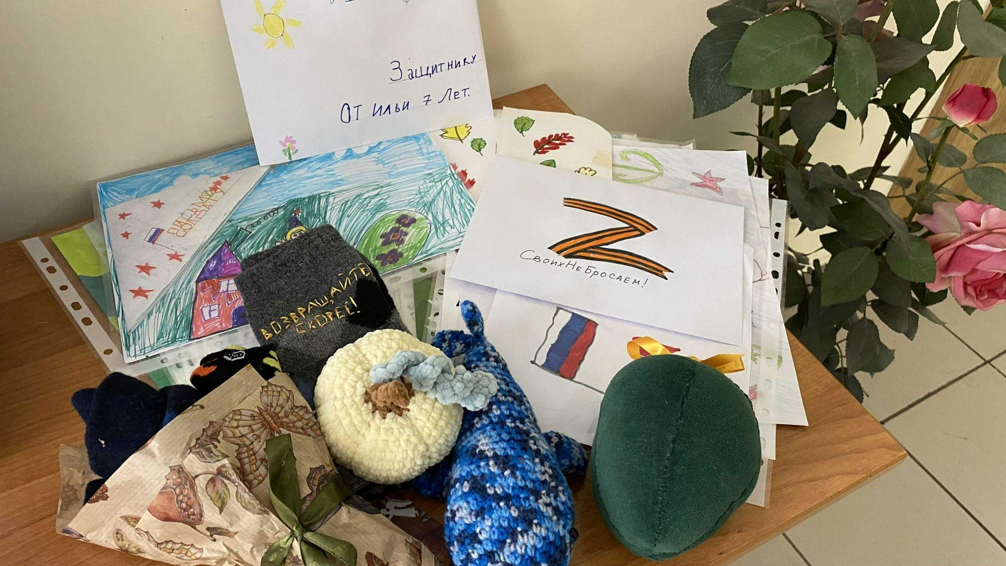
Письмо солдату!

Slide 11
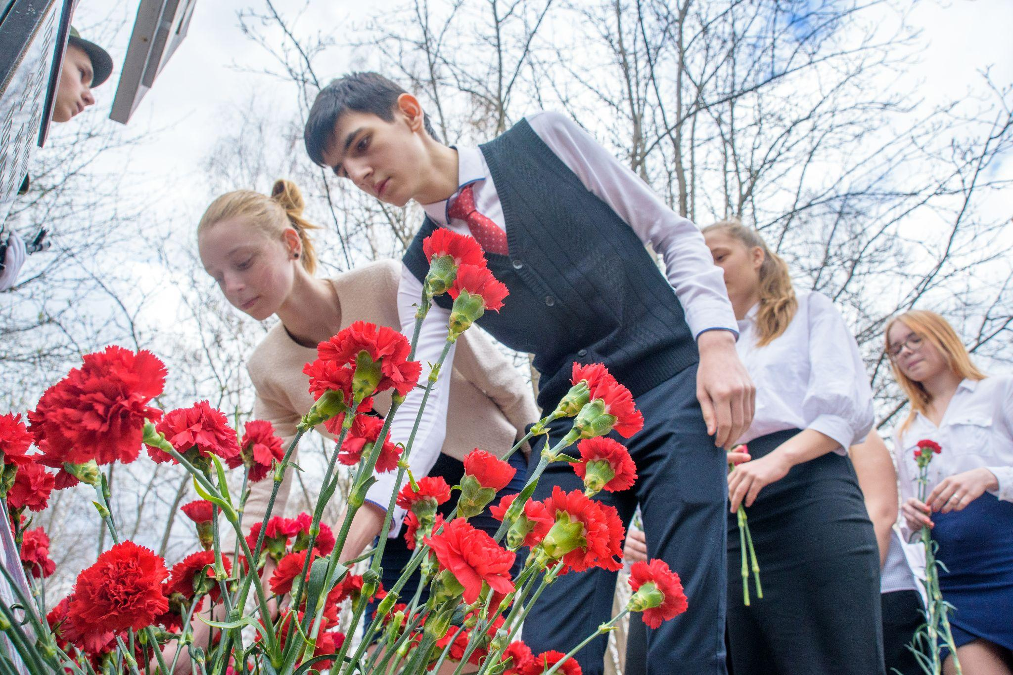
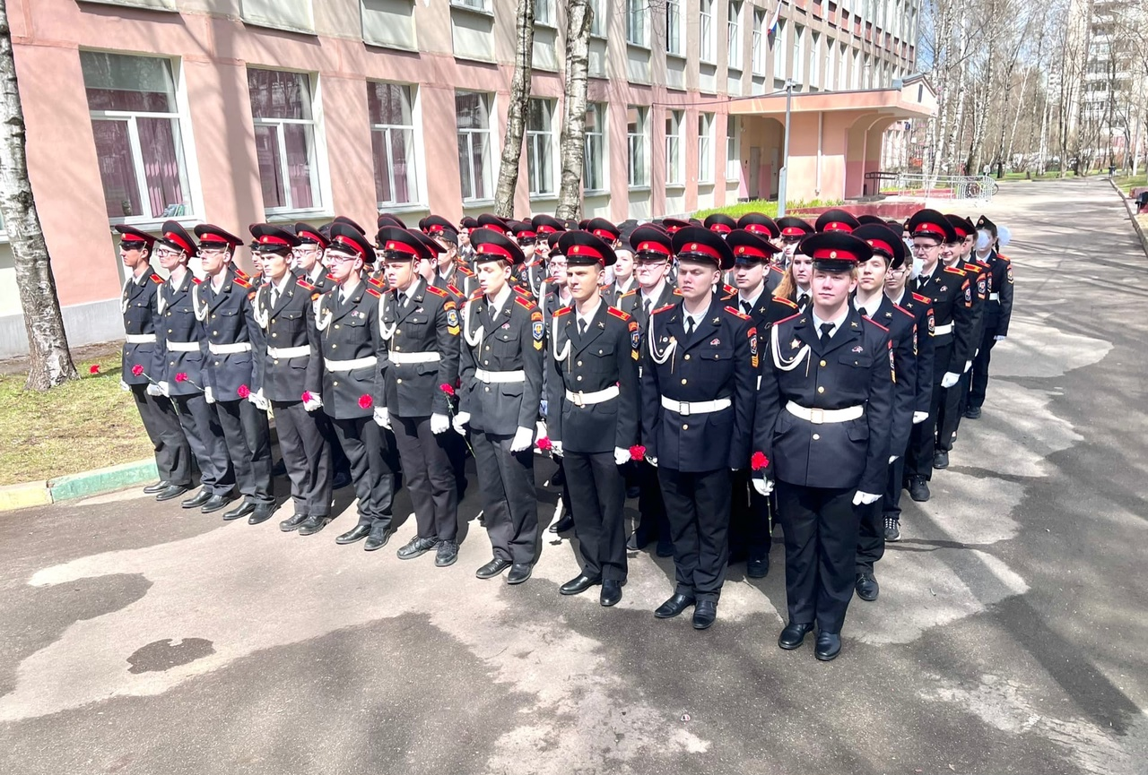
Красная гвоздика

Slide 12
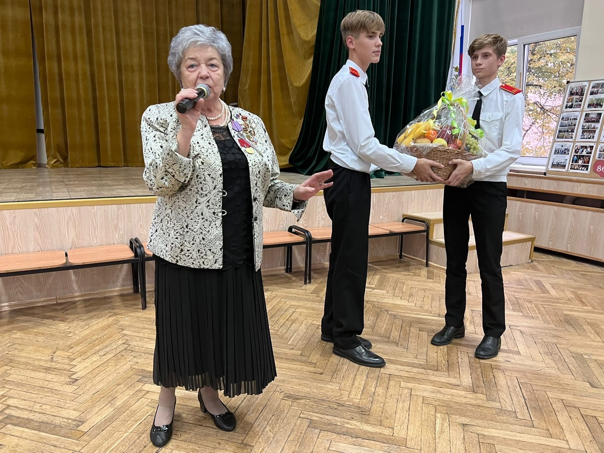
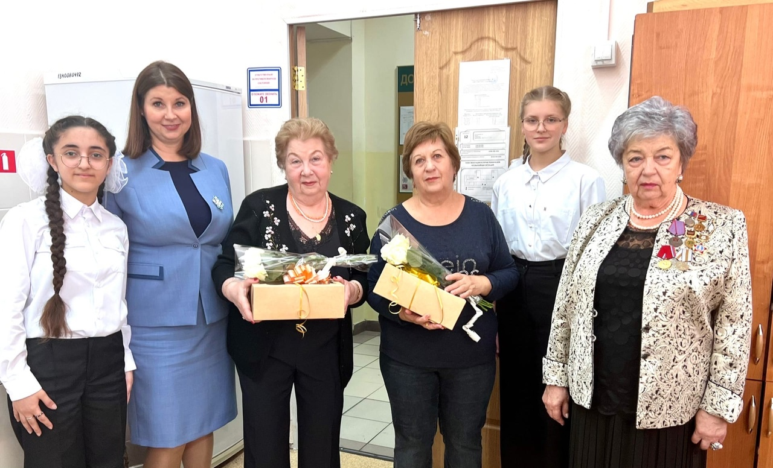
Поддержка ветеранов педагогического труда

Slide 13
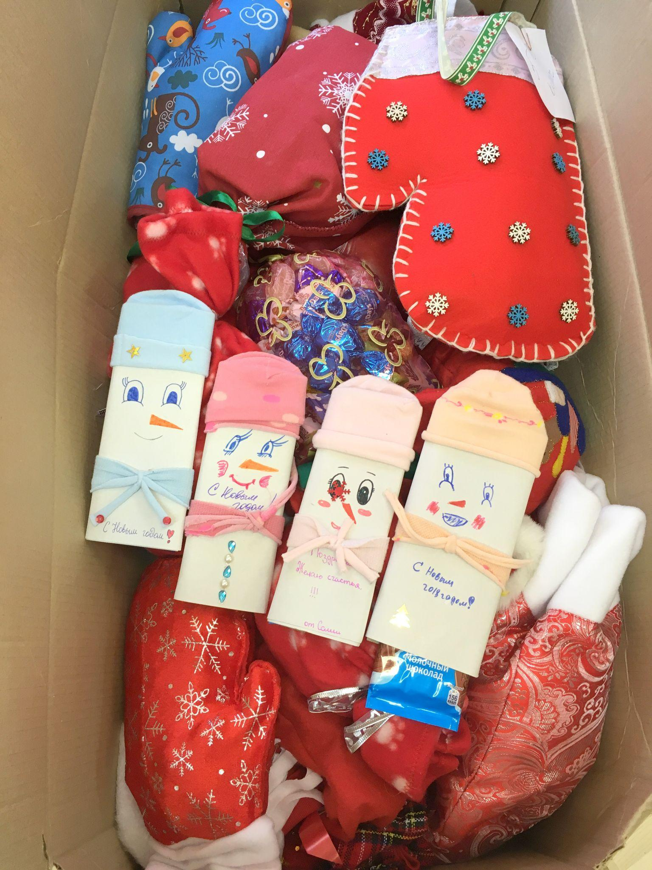
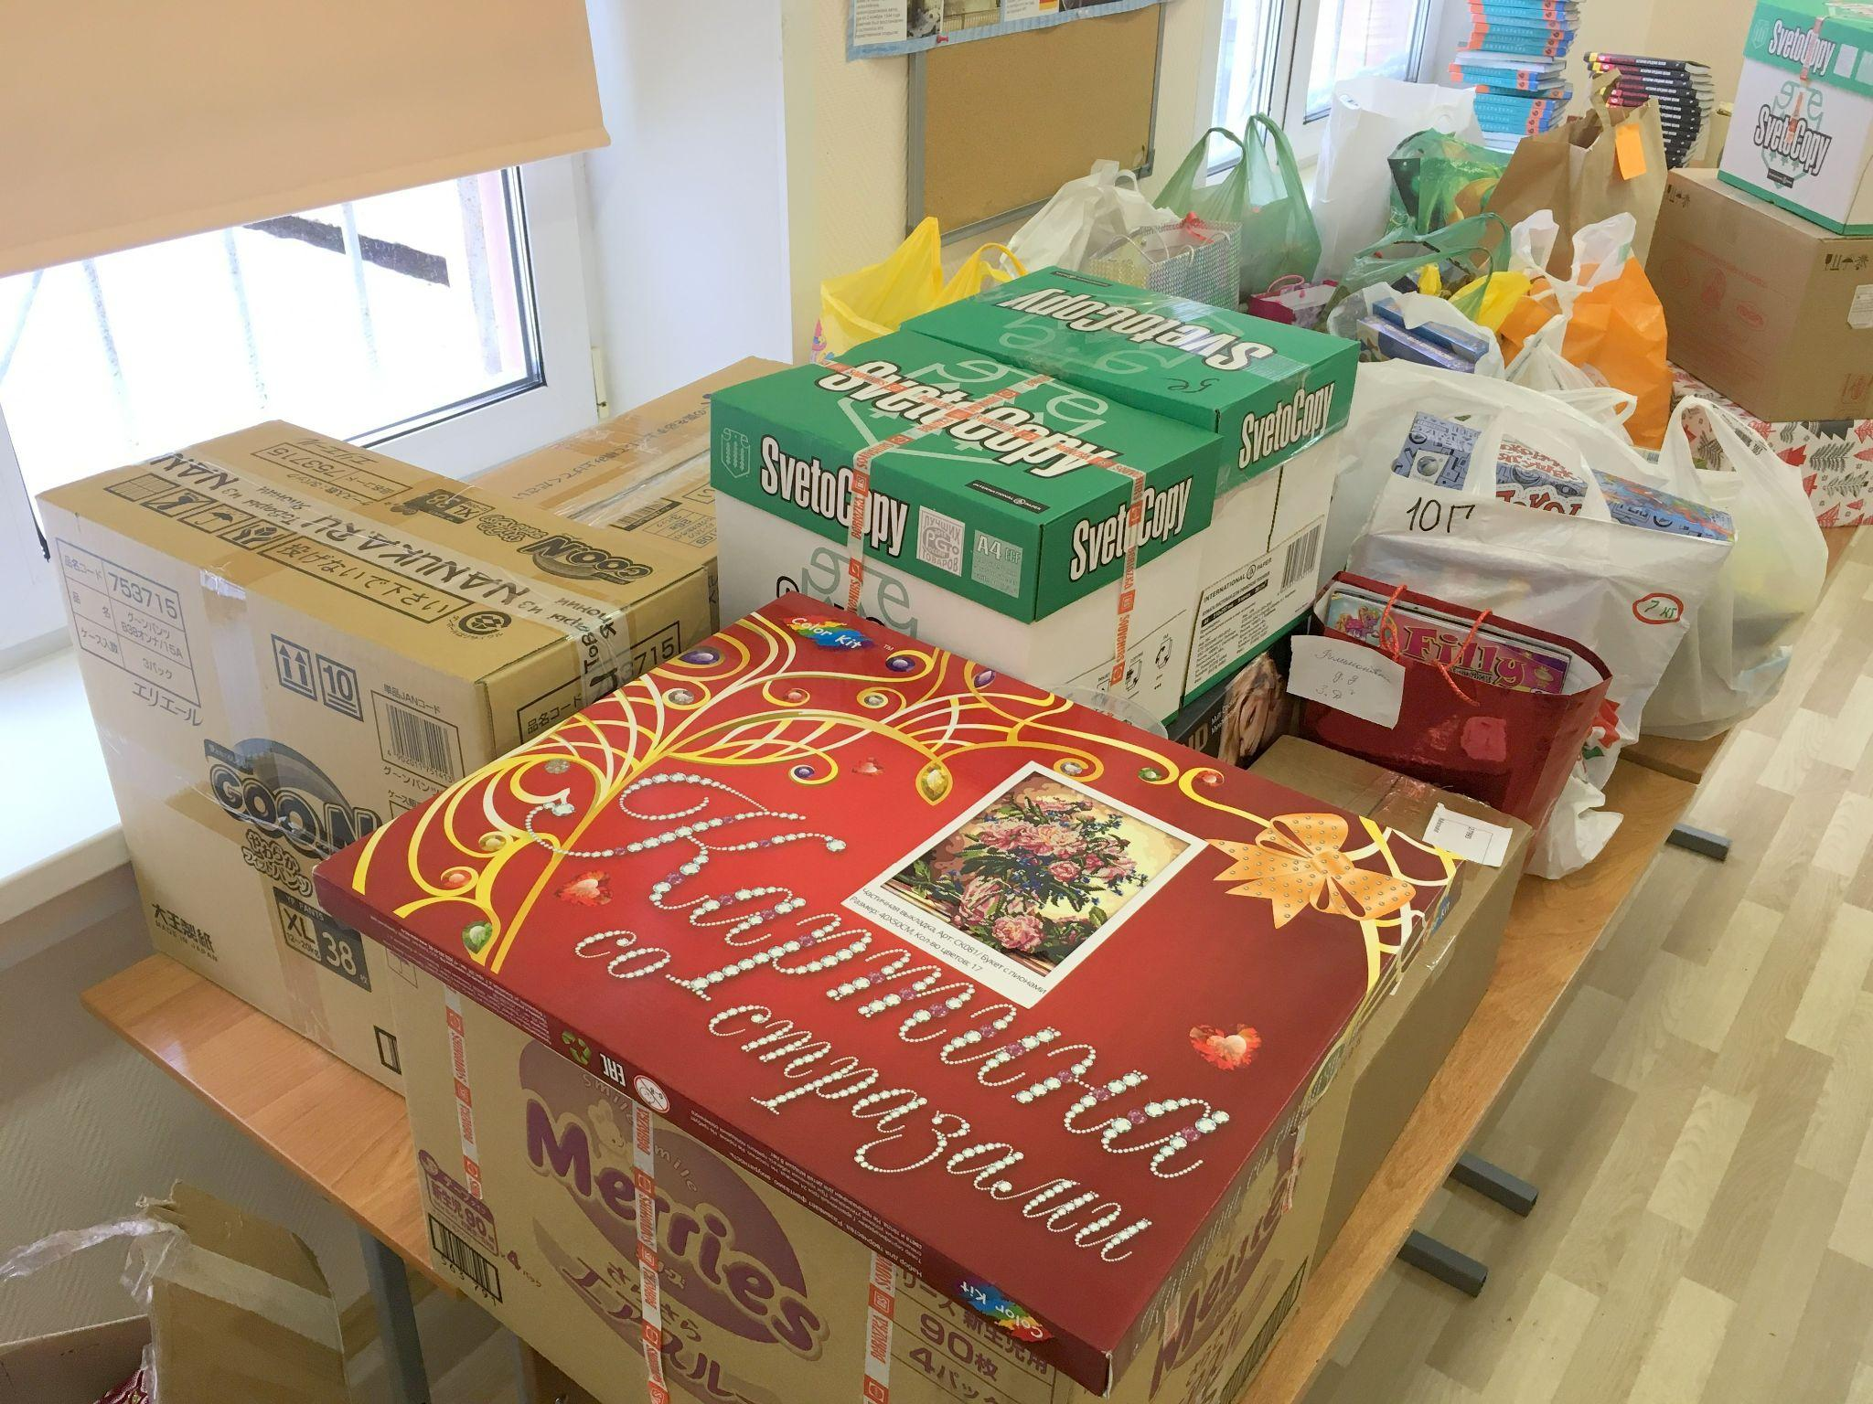
Самая теплая посылка

Slide 14
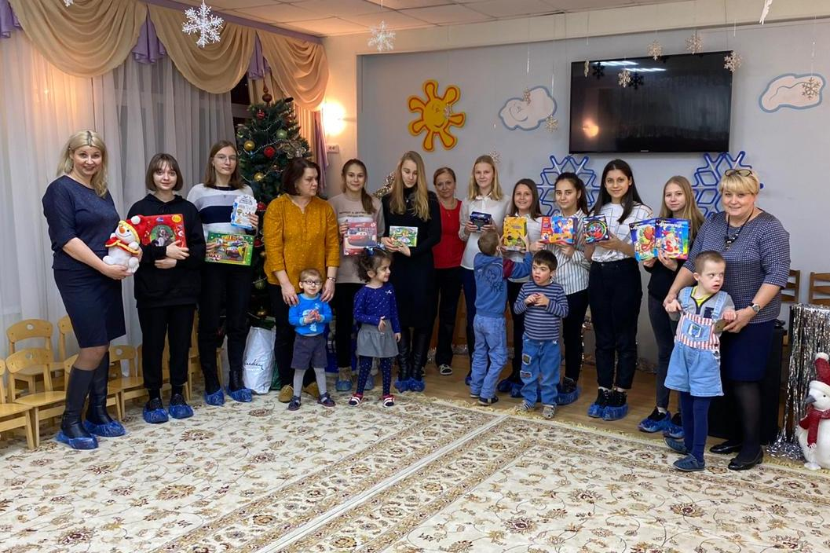
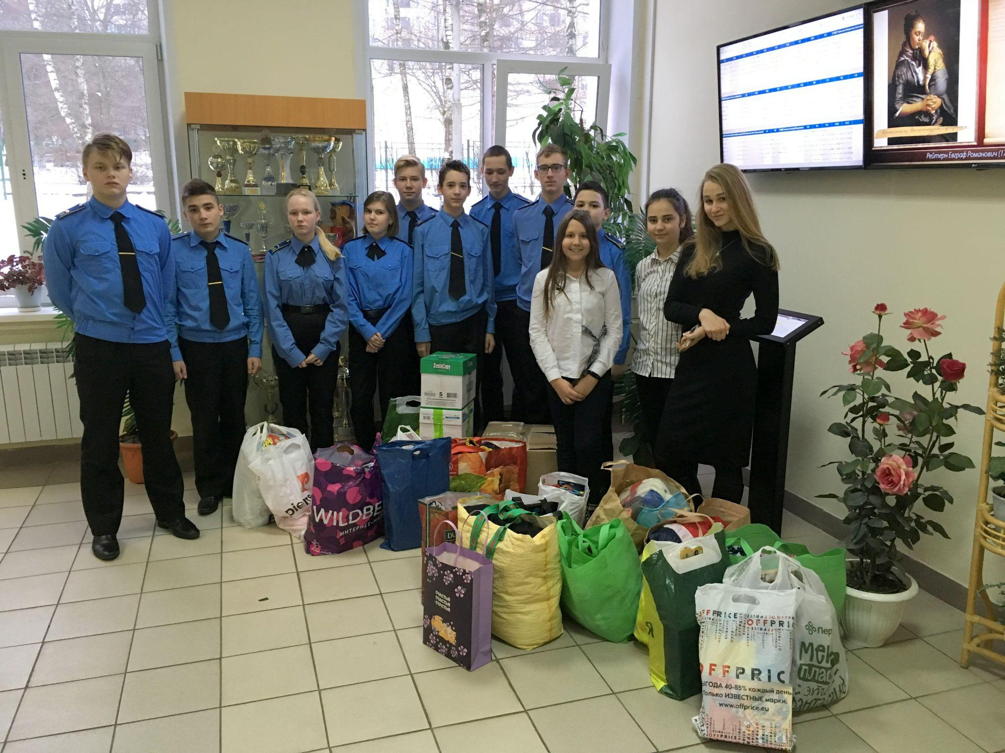
Поддержка центра содействия семейному воспитанию

Slide 15
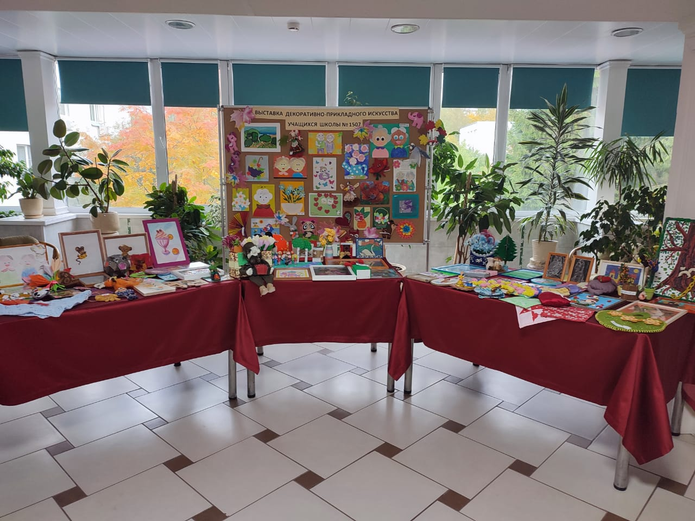
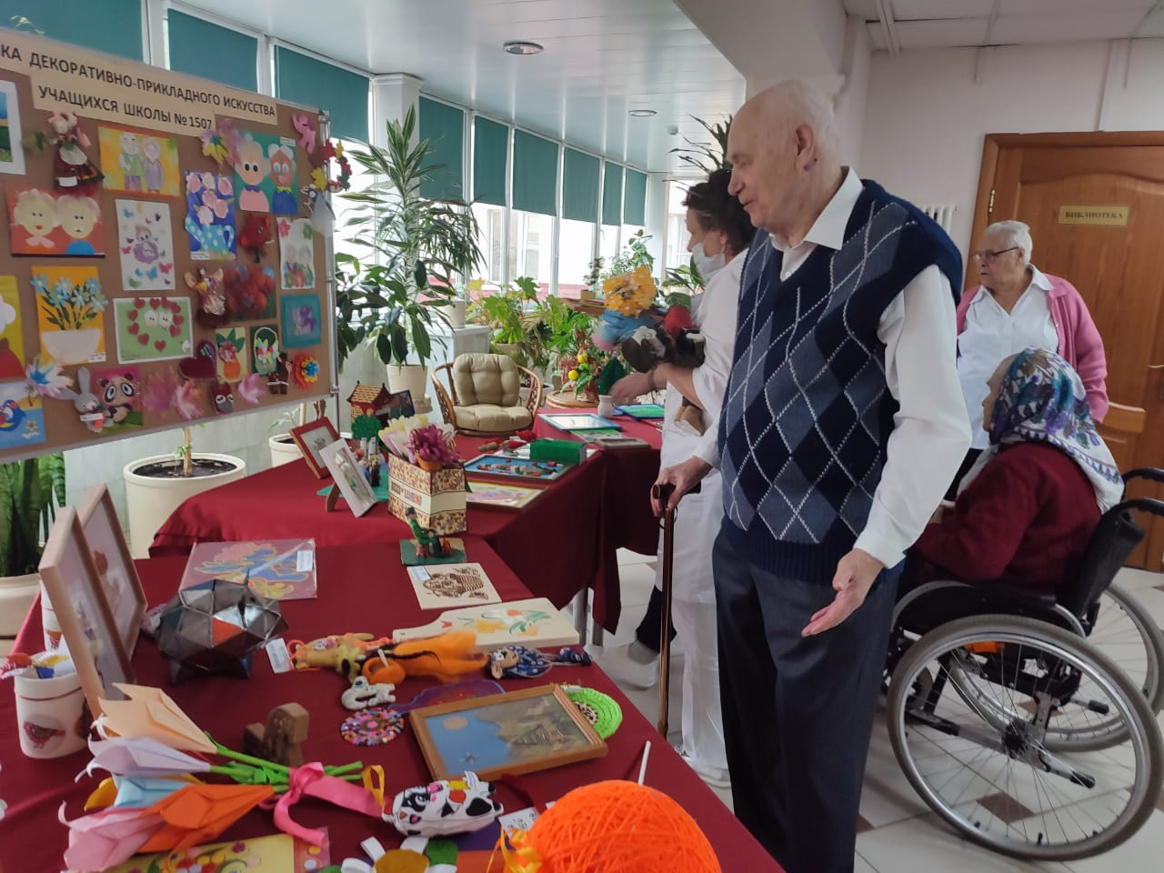
Поддержка геронтологического центра

Slide 16
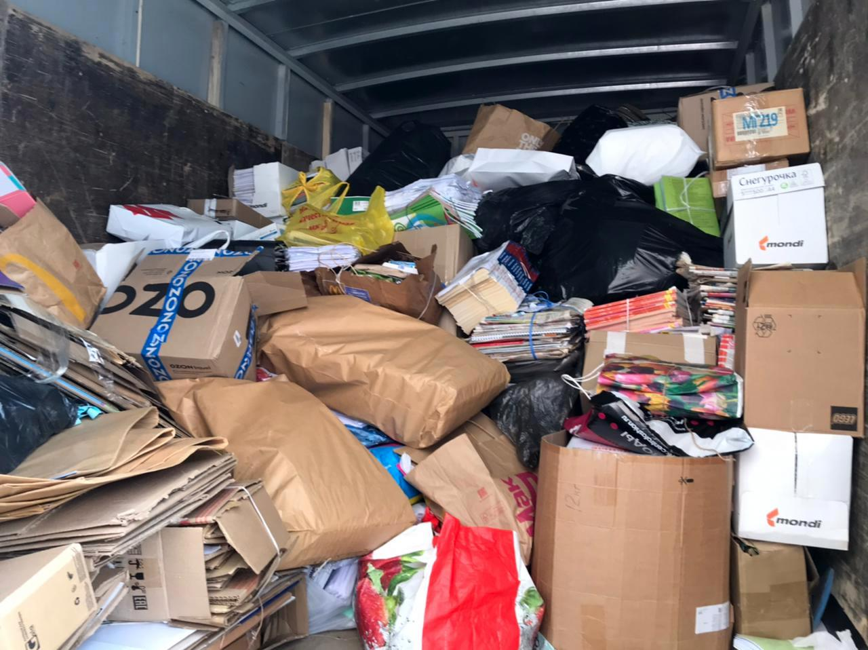
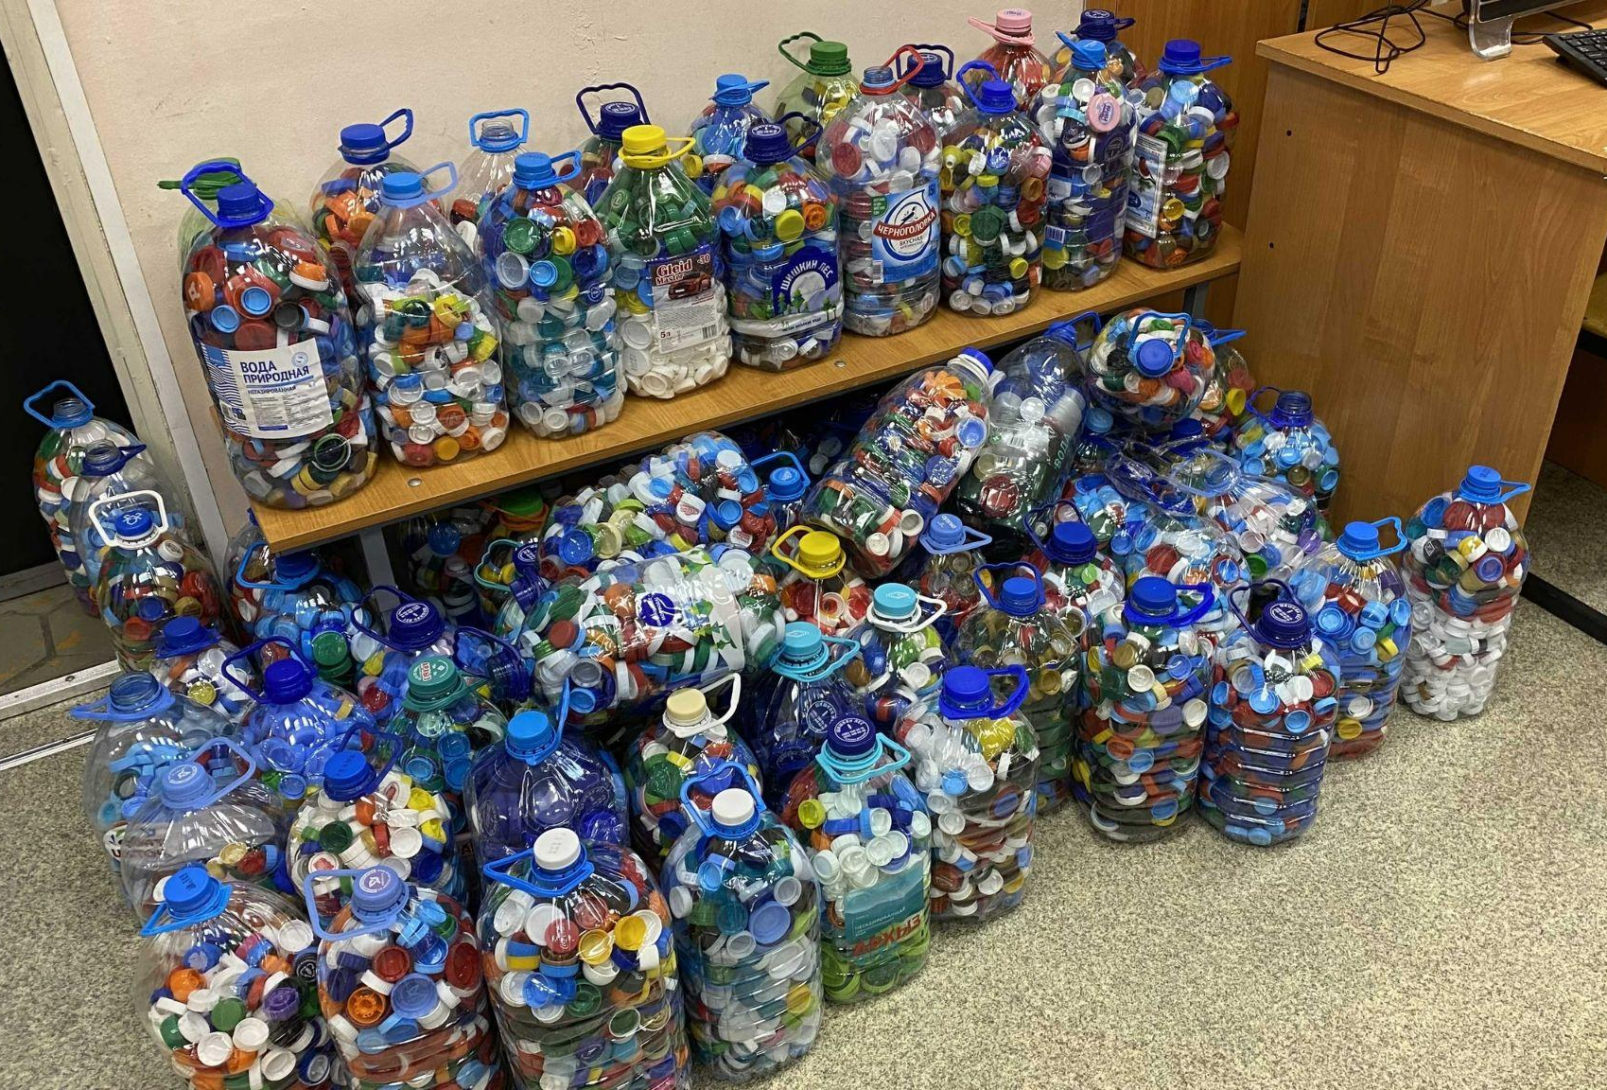
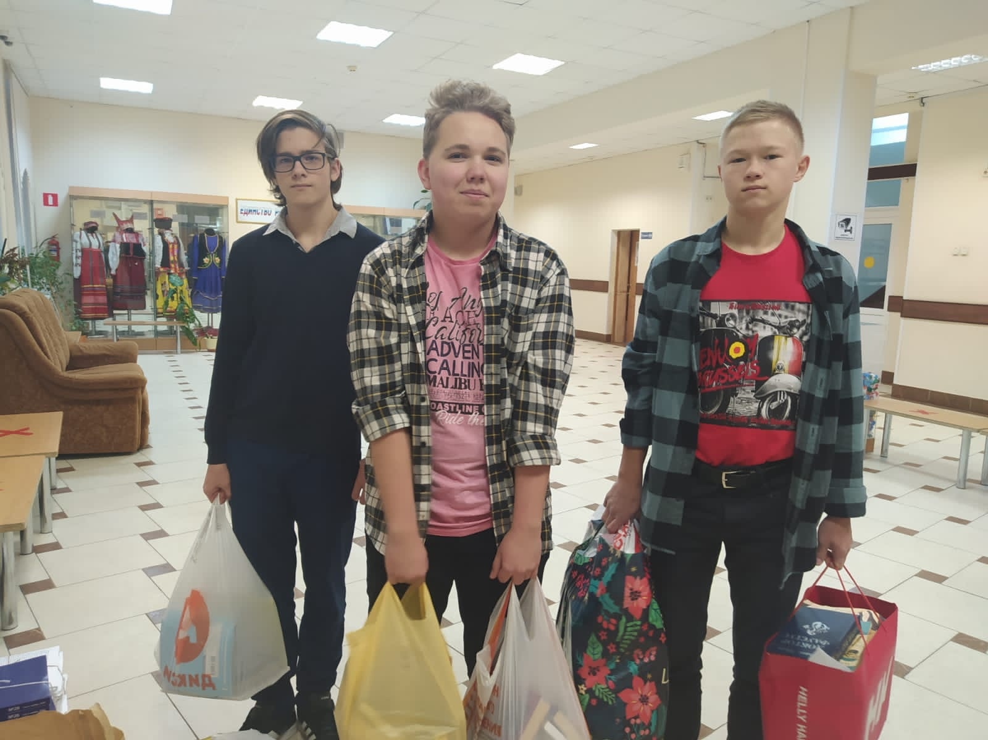
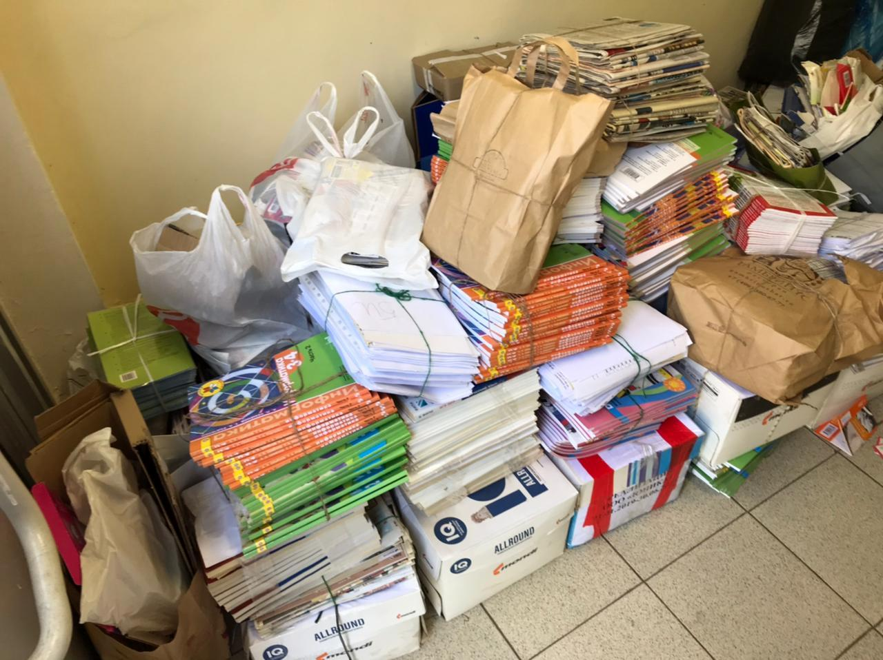
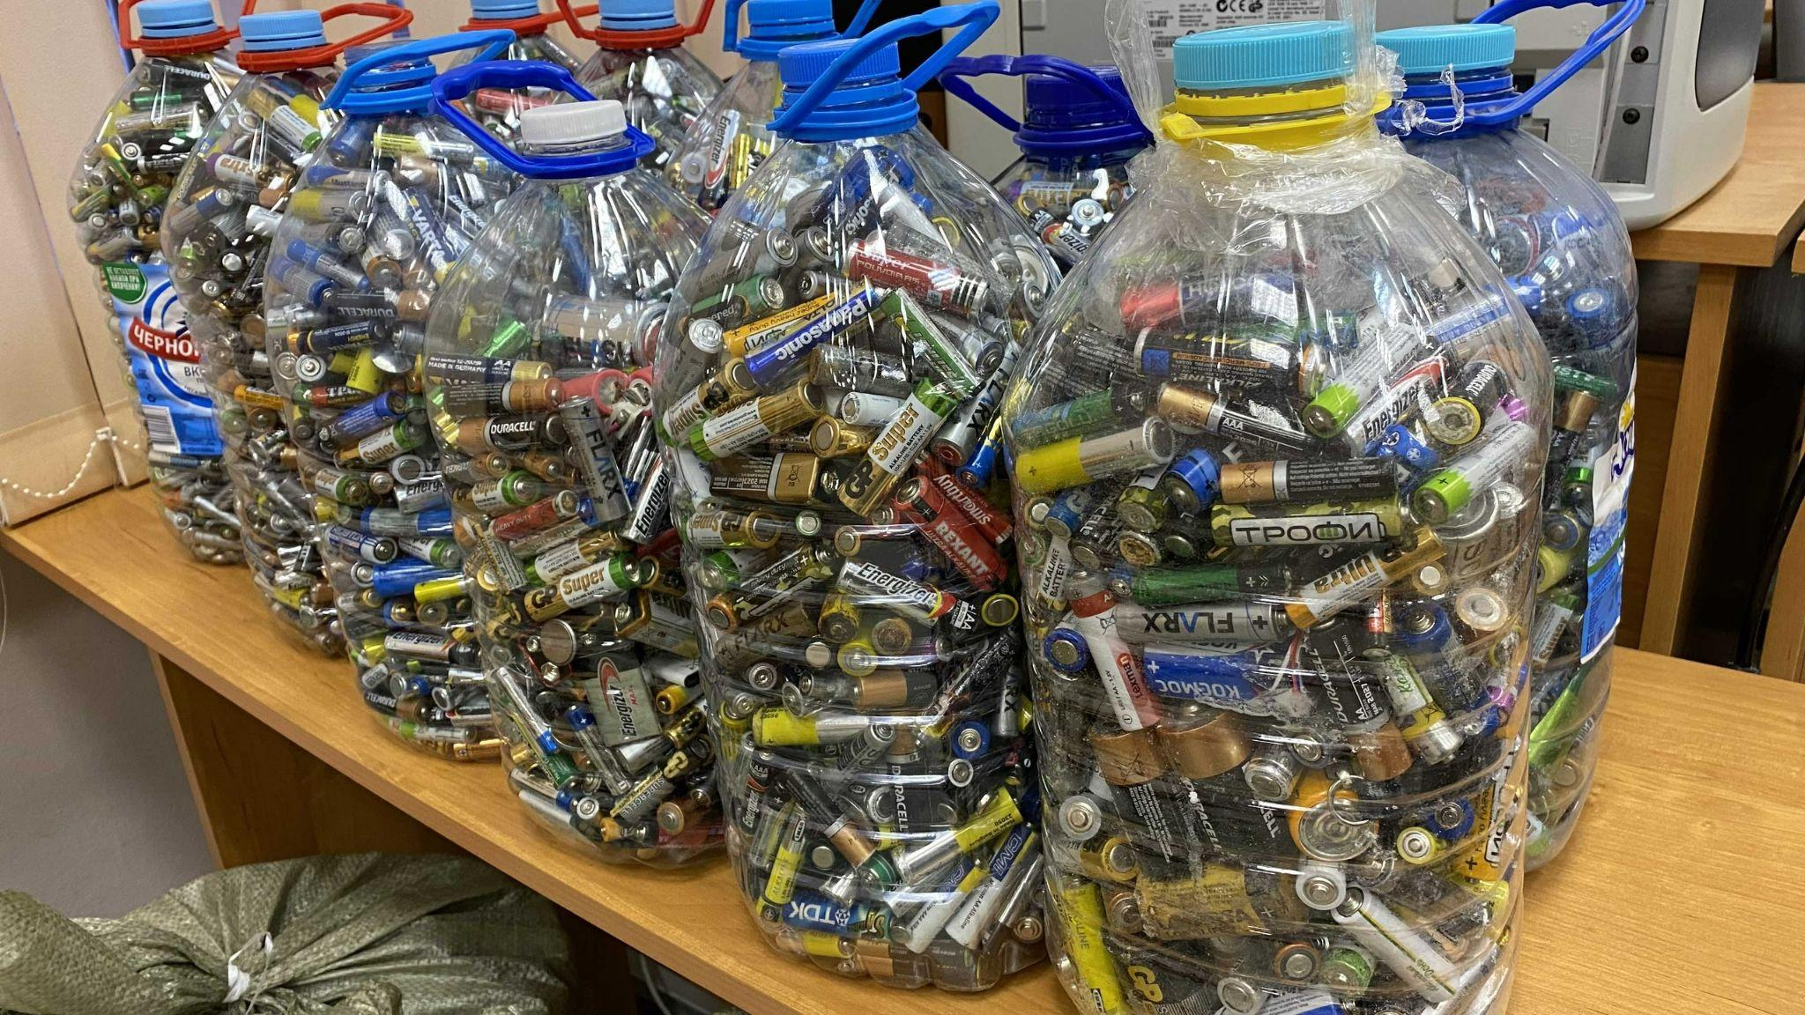
Сборы макулатуры, крышек, батареек

